Slide 1

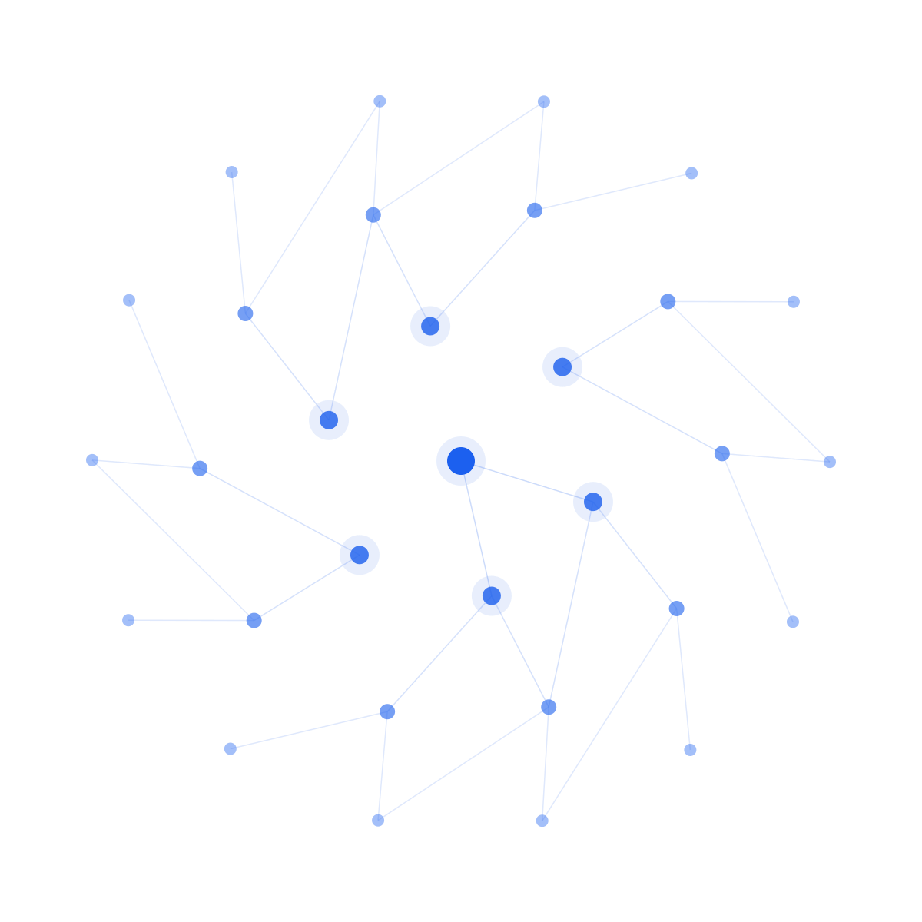
CV2PF
지원 기업을 먼저 고르면
내 경험의 우선순위가
달라집니다
CV → 맞춤 포트폴리오 생성기
10 MINUTE PRODUCT DEMO
Notes:
0:00–0:40
CV2PF는 이력서 한 장을 지원 기업과 채용 공고에 맞는 포트폴리오 사이트로 바꾸는 서비스입니다. 지원할 때마다 회사가 보는 역량은 달라지지만, 매번 포트폴리오를 새로 편집하는 비용은 큽니다.

Slide 2

01. PROBLEM
같은 경험도, 지원 기업마다 다르게 보여야 합니다
포트폴리오를 매번 다시 만들지 않고, JD에 맞는 근거를 먼저 보여주는 것이 출발점입니다.
CURRENT REALITY
KEY QUESTIONS
경험은 있지만,
강조점이 없습니다
맞춤 생성이 답해야 할 세 가지 질문
Q1
이 회사가 원하는 역량은 무엇인가?
모든 회사에 같은 포트폴리오를 제출하면
채용 담당자가 원하는 근거를 찾기 어렵습니다.
지원자는 매번 사이트를 다시 고쳐야 하고,
AI는 자칫 CV에 없는 성과를 만들 수 있습니다.
Q2
내 CV에서 어떤 경험이 근거가 되는가?
Q3
없는 성과를 만들지 않고 어떻게 맞출까?
CV2PF
02
Notes:
0:40–1:30
문제는 경험이 없다는 것이 아니라, 있는 경험을 지원처에 맞게 보여주기 어렵다는 점입니다. 생성보다 앞에 기업과 JD 선택 단계를 두고, CV에 없는 경력이나 수치는 만들지 않는 원칙을 정했습니다.

Slide 3






02. USER FLOW
기업 선택부터 저장까지, 한 흐름으로 연결했습니다
사용자는 다섯 번의 선택만으로 독립 실행형 HTML을 완성합니다.
01
02
03
04
05
기업·공고 선택
CV 입력
디자인 선택
맞춤 HTML 생성
미리보기·저장
인재상·JD·
강조점 확인
실제 경험과
기술 파싱
6개 DESIGN.md
테마 적용
근거 재배치·
문장 구성
다운로드·
Supabase 조회
END-TO-END FLOW
지원 목표·CV·디자인이 하나의 생성 요청으로 연결됩니다
CV2PF
03
Notes:
1:30–2:30
사용 흐름은 기업·공고 선택, CV 입력, 디자인 선택, AI 생성, 결과·저장의 다섯 단계입니다. React App의 state가 이 흐름을 관리하고 완료한 단계로 다시 돌아갈 수 있습니다.

Slide 4



03. ARCHITECTURE
React의 선택이 Express와 AI를 거쳐 DB에 남습니다
화면·서버·생성·저장이 실제 요청과 응답으로 한 바퀴 연결됩니다.
VERTICAL SLICE
END-TO-END DATA FLOW
한 번의 생성 요청이
끝까지 흐릅니다
역할을 분리해 안전하게 연결합니다
STEP 01
STEP 02
STEP 03
React
Express
Anthropic
React가 지원 목표·CV·디자인을 보냅니다.
Express는 입력을 검증하고 AI를 호출합니다.
생성된 HTML은 브라우저에서 미리 보고,
Supabase에 저장한 뒤 다시 조회합니다.
공고·CV·디자인
state
입력 검증·
라우팅
맞춤 HTML
생성
STEP 04
STEP 05
STEP 06
iframe
Supabase
Fallback
미리보기·
다운로드
결과 저장·
상세 조회
AI 실패 시
로컬 생성
CV2PF
04
Notes:
2:30–3:30
React가 targetMarkdown, cvMarkdown, designMarkdown을 Express에 보냅니다. Express는 API 키를 서버에만 보관해 Anthropic을 호출합니다. 결과는 iframe에서 확인하고 Supabase에 저장·조회합니다. AI 실패 시 로컬 폴백이 동작합니다.

Slide 5


04. BUILD PROCESS
큰 기능보다, 검증 가능한 한 바퀴를 먼저 쌓았습니다
mock 화면에서 시작해 서버·DB·TDD·JD 맞춤화 순으로 위험을 줄였습니다.
EARLY ATTEMPT
AGENT ASSISTED
한 번에 크게 만들기
Agent와 함께 속도 높이기
화면 전체를 한 번에 생성
✓
계획 Agent로 작업·우선순위 분해
mock 없이 서버부터 연결
✓
UI 초안 후 상태 로직은 직접 통제
상태 로직이 한 컴포넌트에 집중
✓
검증 Agent로 요구사항·테스트 대조
결과 확인 없이 Agent에 위임
✓
단계마다 결과 확인 후 승인
CV2PF
05
Notes:
3:30–4:20
기획과 프로토타입, mock 화면, 수직 슬라이스, TDD, JD 맞춤화 순으로 작게 검증했습니다. Agent는 계획 분해와 UI 초안, 반복 검증에 사용했고 상태 흐름과 세부 로직은 직접 확인하고 승인했습니다.

Slide 6




05. LIVE DEMO
QANDA 공고부터 DB 재조회까지, 한 바퀴를 시연합니다
선택 → 입력 → 생성 → 다운로드 → 저장·조회 순서로 확인합니다.
STEP 01
STEP 02
STEP 03
STEP 04
STEP 05
기업·공고 선택
CV 입력
디자인 선택
AI 생성
저장·조회
QANDA JD·
인재상 확인
개발자 샘플·
파싱 결과 확인
Minimal Clean
테마 적용
target + CV +
design 전달
Supabase에서
결과 다시 열기
TIP. AI가 실패해도 로컬 렌더러가 독립 실행형 HTML을 만듭니다.
CV2PF
06
Notes:
4:20–7:10
QANDA Frontend Engineer를 선택합니다. 개발자 샘플 CV와 Minimal Clean 테마를 고르고 생성합니다. 결과 화면의 지원 목표와 HTML을 확인한 뒤 다운로드하고 Supabase에 저장해 최근 목록에서 다시 엽니다.

Slide 7
06. TARGET EXAMPLES
같은 Frontend CV도, 기업마다 먼저 보여줄 근거가 다릅니다
공식 공고 5개를 같은 구조로 요약해 맞춤 생성의 차이를 비교합니다.
01
02
03
04
05
토스
LINE Pay
Coupang Play
CLO
QANDA
주도성·
제품 임팩트
대규모 트래픽·
협업·실험
멀티 플랫폼·
웹 성능
시스템 설계·
글로벌 협업
문제 정의·
테스트
5 JOB POSTINGS
공고 문장을 복사하지 않고, CV의 실제 근거만 재배치합니다
CV2PF
07
Notes:
7:10–8:00
모든 예시는 프론트엔드 직무로 맞췄습니다. 토스는 주도성과 제품 임팩트, LINE Pay는 트래픽과 협업, Coupang Play는 멀티 플랫폼과 성능, CLO는 시스템 설계, QANDA는 문제 정의와 테스트를 강조합니다.

Slide 8
07. VALIDATION
테스트로 사실성을 지키고, 한계는 숨기지 않았습니다
성공 경로뿐 아니라, 입력 검증과 AI 실패 경로까지 함께 확인했습니다.
VERIFIED NOW
NEXT ITERATION
검증 완료
다음 단계
Client 17 + Server 13 tests
Production build · ESLint 통과
사용자가 넣은 공고를 최신 상태로 확인하고,
생성 근거를 설명하는 흐름
✓
공고 5개·공식 URL 구조 검증
→
채용 공고 URL 직접 입력
✓
targetMarkdown API 전달 확인
→
공고 마감·변경 상태 재확인
✓
CV 사실성 프롬프트 규칙 테스트
→
문장별 CV 근거 표시
✓
AI 실패 시 폴백 HTML 검증
→
생성 전 사용자 승인·편집
CV2PF
08
Notes:
8:00–8:40
클라이언트 17개와 서버 13개 테스트, production build, ESLint가 통과했습니다. 아직 공고 자동 갱신과 근거 표시, 생성 전 승인은 남아 있으며 다음 수직 슬라이스로 분리했습니다.

Slide 9

08. Q&A
지원 목표와 실제 경험을 연결하는 흐름을 완성했습니다
이제 질문으로 함께 검증해 주세요.
CV2PF
예쁜 페이지보다
설명 가능한 지원 근거
지원 목표 + 실제 CV + 디자인 → 검증 가능한 독립 실행형 HTML
질문 받겠습니다.
Q&A
CV2PF
09
Notes:
8:40–10:00
CV2PF의 핵심은 지원 목표와 실제 경험을 연결해 설명 가능한 HTML을 만드는 것입니다. 질문 받겠습니다. 예상 질문: AI 과장 방지, 공고 자동 수집을 미룬 이유, Supabase 저장 항목, 폴백 동작, Agent 활용 지점.

